Slide 1
MILP-based Differential Attack on
Round-reduced GIFT
Baoyu Zhu1, Xiaoyang Dong2, and Hongbo Yu1,3
2019/2/3

Slide 2
关于GIFT算法

Slide 3
1.算法简介
GIFT算法采用SPN结构进行设计，其设计理念与PRESENT算法类似，是由设计者为纪念PRESENT算法间世十周年推出了一种新的轻量级分组密码算法。与PRESENT相比，GIFT算法的S盒不再受分支数为3的限制，且在算法的实现效率方面更优。
GIFT算法根据分组规模不同，分为GIFT-64和GIFT-128两种，块长度分别为64比特和128比特，加密轮数分别为28轮和40轮，所使用的密钥量均为128比特。
GIFT-64算法的一轮轮函数顺序执行如下三个运算: S盒变换、比特置换、密钥加变换。

Slide 4
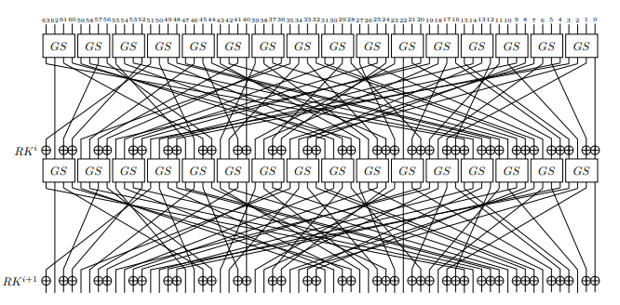

Slide 5
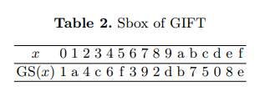
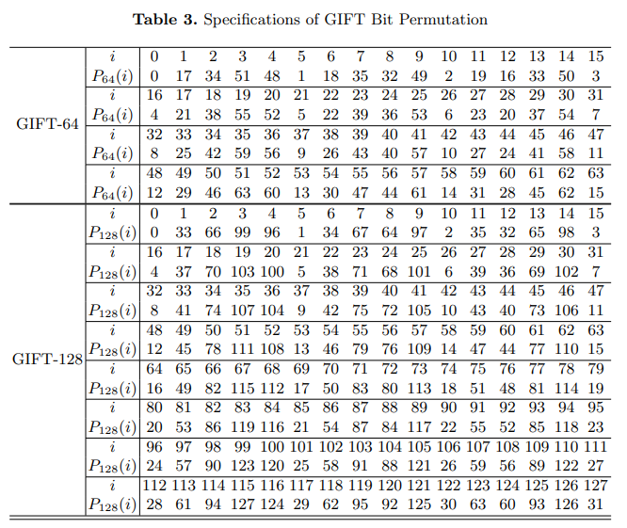
a) S盒变换。
b) 比特置换
GIFT-64算法的比特S盒
Notes:
GIFT算法的S盒变换是算法唯一的非线性环节，其由16个相同的4-bit可逆S盒并置而成，对算法状态值的每一半子节均进行作用，达到混乱的效果

Slide 6



c) 密钥加变换。
轮密钥加：通过密钥调度算法生成32bits轮密钥RK，将轮密钥划分为U,V两部分(16 bits)，将U,V两部分分别与密文状态值进行异或
对于GIFT-64:
对于GIFT-128：
密钥状态的更新方式如下（轮密钥生成在密钥状态更新之前）：
轮常数加：将单比特“1”和一个6比特常数C = c5c4c3c2c1c0（初始为0）分别与密文状态值的第n-1(GIFT-64取63，GIFT128取127),23,19,15,11,7,3个比特进行异或。
轮常数更新方式

Slide 7
MILP-based Model to Search Differential
Characteristic For GIFT-64

Slide 8
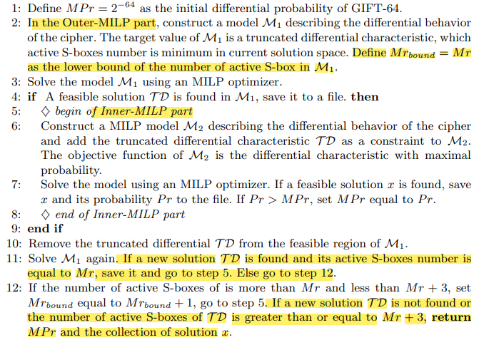
1.Two-stage search strategy
Notes:
在two-stage算法中，我们定义了两个模型，一个是Outer-MILP,另一个是Inner-MILP
我们假设有一个r轮的分组密码，我们从S盒的凸包中已经筛选出了正确的不等式集合，Mr是r轮差分路径的S盒的下界。
首先，我们初始化MPr = 2^-64为该算法的差分概率
在Outer-MILP中，我们的目标是在可行域M1中找到一条截断差分路径TD，它的S盒是当前最小的为Mrbound. Mr = Mrbound
在找到TD后，我们将TD作为一个约束条件加入Inner-MILP模型的可行域M2中，去找差分概率最大的差分路径x，概率记为Pr。如果Pr大于初始概率MPr, 那么更新MPr = Pr
然后，我们将TD从可行域M1中移除，重新找一条截断差分路径TD'，此时最小S盒为Mrbound'
如果Mrbound' = Mr，那么我们重复Inner-MILP的步骤
否则：
如果Mr<Mrbound'<Mr+3,我们将Mrbound ++,重复Inner-MILP的步骤.
如果Mrbound'>=Mr+3,返回MPr和差分路径x.

Slide 9
Mr=Mrbound
Pr>MPr?
MPr = Pr
Mrbound
Pr
TD
x
M1
M2
Outer-MILP
Inner-MILP
TD'存在且 Mrbound' == Mr
TD
TD'
M1
TD‘存在且
Mr < Mrbound' < Mr+3
Mrbound++;
Mrbound'
TD不存在或 Mrbound'>=Mr + 3
返回x&MPr

Slide 10
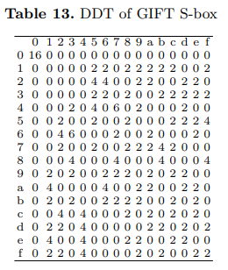
2.Search for Differentials of GIFT-64
1）在Outer-MILP中，由GIFT-64的差分分布表计算凸包的H表达。在众多不等式中筛选出最优的不等式进行建模，去找S盒的下界。目标函数：minimize active S-boxes。
( 3, 1,-1,-1, 2, 3, 1,-1, 0, -3,-2,-1, 2, 1,-1,-2,-1, 7, -1,-1, 2,-1,-2, 2, 2,-1, 4, -1, 2, 0, 0, 2,-1, 2, 1, 0, 2, 3, 3, 2,-1,-1, 1,-1, 0, -1, 1, 0,-1,-1, 0,-1,-1, 4, -1,-1,-2,-2,-1,-2, 2,-1, 8, 2,-1,-1, 2, 0, 0, 2, 1, 0, 1,-1,-1,-1, 0,-1,-1, 0, 4, 1,-2, 0, 0, 2, 1, 2, 1, 0, -2,-1,-2,-1,-2, 2,-1, 2, 7, -1,-2, 0,-1, 2,-1,-1,-1, 5, 2, 1, 3, 2,-1,-1,-1, 1, 0, 3, 2, 0,-1, 3, 2,-1,-1, 0, 0, 3,-1,-1, 2, 3,-1, 3, 0, -1, 1,-3, 2,-1, 0,-3,-3, 8, 2,-1, 1, 1, 1,-1, 0, 2, 0, -2,-1, 2,-2,-1,-2,-1, 2, 7, 1,-1, 1, 0,-1, 1,-1, 0, 2, -1,-1, 1, 1, 0, 0, 0,-1, 2, -2, 2, 1, 2, 0, 0, 1, 1, 0, )
筛选出来的不等式
形如：
3 x3 + x2 - x1 - x0 + 2 y3 + 3 y2 + y1 - y0 >= 0
- 3 x3 - 2 x2 - x1 + 2 x0 + y3 - y2 - 2y1 - y0 >= -7
- x3 - x2 + 2 x1 - x0 - 2 y3 + 2 y2 + 2 y1 - y0 >= -4
.............
参考文献：
Automatic Security Evaluation and (Related-key) Differential Characteristic Search: Application to SIMON, PRESENT, LBlock, DES(L) and Other Bit-oriented Block Ciphers
孙思维
New Algorithm for Modeling S-box in MILP
Based Differential and Division Trail Search
Sasaki

Slide 11
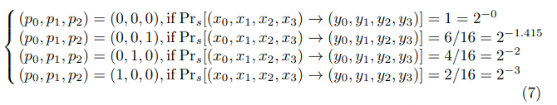
2.Search for Differentials of GIFT-64
2）在Inner-MILP中，将差分的概率信息封装在S盒的凸包中，进行建模去找高概率差分路径。
目标函数：
参考文献
Towards Finding the Best Characteristics of Some Bit-oriented
Block Ciphers and Automatic Enumeration of (Related-key)
Differential and Linear Characteristics with Predefined Properties
孙思维

Slide 12
Improved MILP-based Method to Find Differential for
GIFT-128

Slide 13
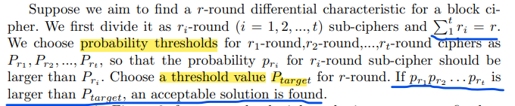
1.a segmented MILP-based method
将r轮密码分成t段，为每一段选择一个概率阈值，确保每一段的差分概率大于相应的阈值；
选择一个r轮的差分概率阈值Ptarget；
如果t段差分的概率的乘积大于Ptarget，保留该解决方案。

Slide 14
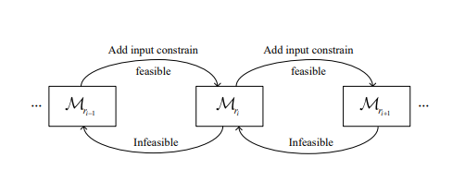
2.如何连接？
（1）将前一段的差分路径Di-1的输出作为后一段的输入；
（2）如果有可行的解决方案，两段接上，继续往后；否则，将该差分路径从前一段的MILP模型中移除，找新的差分路径，重复（1）；
（3）直至所有分段连接成为一条r轮的差分路径，搜索结束。

Slide 15
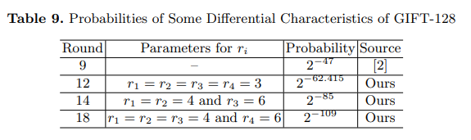
3.Application to GIFT-128
子密码段长度的选择：2 < ri < 7 (太小这个子密码段没有意义，太长花费时间过长)

Slide 16
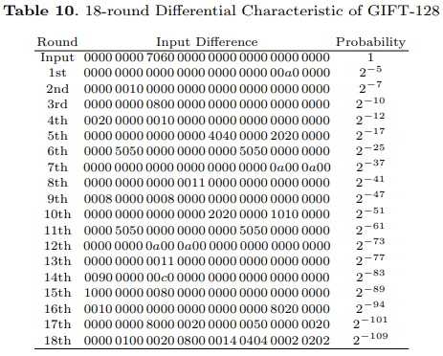
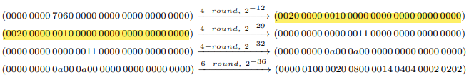
3.Application to GIFT-128

